Slide 1




喫煙と健康
めあて
たばこから自分やみんなの健康を守る
アドバイザーになろう！！
Notes:
本日のめあては 、「たばこから自分やみんなの健康を守るアドバイザーになろう」です。アドバイザーとは、助言をする人です。本時の学びを生かして、アドバイスができるようになるよう、学んでいきましょう。

Slide 2
今日の学び
たばこから自分やみんなの健康を守るアドバイザーになろう！！
１．喫煙の影響
２．20歳未満の喫煙
３．受動喫煙
４．受動喫煙から身を守る方法
５．アドバイザーになろう
Notes:
今日の学びは全部で５つです。

Slide 3
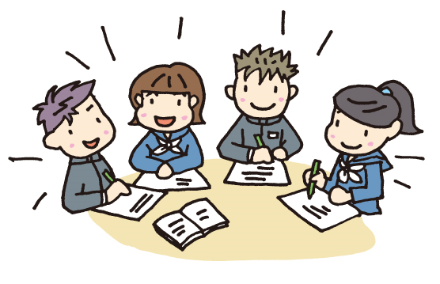

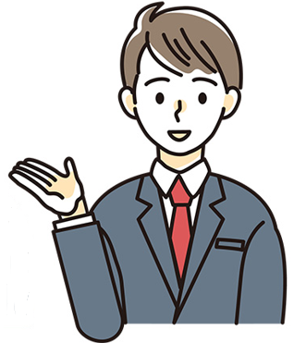
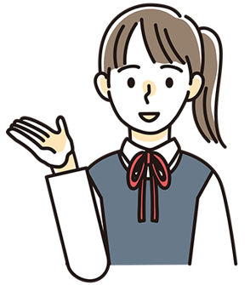
授業の後半で「話し合い」と「発表」をします
あなたならどのように
話しますか？
①たばこを初めて吸おうとしている人に・・・
②たばこを吸っている家族に・・・
③信頼できる先輩からたばこをすすめられたら・・・
Notes:
授業の後半に①から③の例にどんなアドバイスをするか考えます。ただ「健康に悪いですよ」ではなく、具体的にアドバイスできるように学習しましょう。

Slide 4
今日の学び
１．喫煙の影響
２．20歳未満の喫煙
３．受動喫煙
４．受動喫煙から身を守る方法
５．アドバイザーになろう

Slide 5
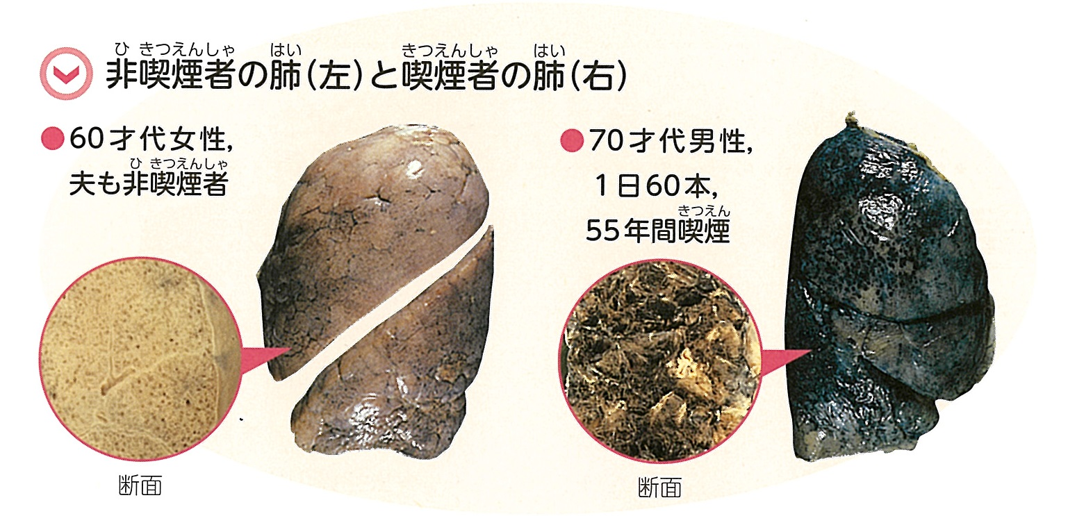
【小学校の復習】
１．喫煙の影響
たばこの煙を吸うと、有害物質が肺から血液に
入って、肺などに様々な害が現れる
出典：株式会社学研教育みらい 新しい保健5・6 P65
Notes:
小学校で喫煙について学んだとき、こんな画像も見ましたね。
実際にどのような状態になるのかこれから一緒に体験してみましょう。

Slide 6
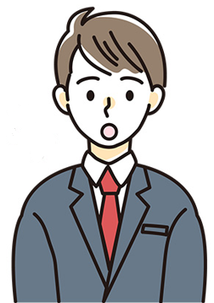
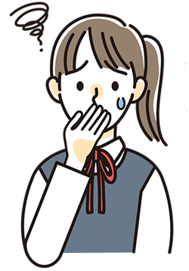
体験！
１．喫煙の影響
喫煙による慢性影響
〜呼吸編〜
Notes:
慢性影響とは、長期間にわたる喫煙の影響のことです。

Slide 7
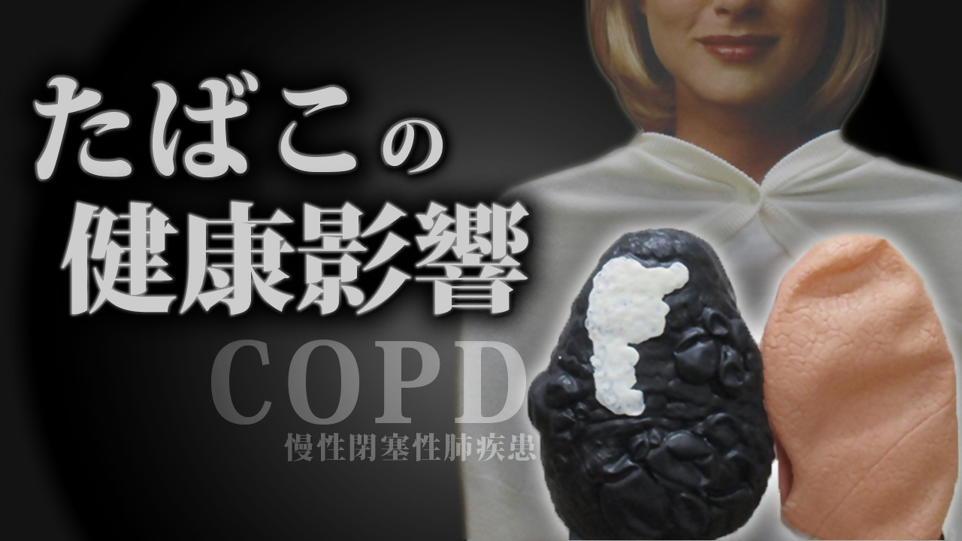
１．喫煙の影響
Notes:
画像に千葉市公式Youtubeへのリンクを設定してあります。
https://youtu.be/y3FWBMTumic
【解説】
健康な人の肺は、表面が滑らかで、色が明るい。喫煙している人の肺は、全体的に黒く、一部真っ白になっていて、でこぼこしています。白いところは肺がんです。でこぼこしているところはCOPD,慢性閉塞性肺疾患のうち肺気腫（本来の肺構造が破壊されて空気がたまってしまい、うまく息が吐けなくなる病気）です。
健康な肺がよく膨らむのに対し、喫煙者の肺は弱々しくゆっくり膨らみます。また、喫煙者の肺は健康な肺より少し遅れてしぼみ、呼吸の間に完全にしぼむことができません。
最後には、息を吸いづらくなって、呼吸が苦しくなることを体験します。
喫煙による健康への影響の一つである、COPD,慢性閉塞性肺疾患は、呼吸がしづらくなる病気です。
たばこの入っていた容器はタール瓶といいます。これは、1日半箱吸う喫煙者の肺が、1年の間に肺に取り込む発がん性物質の量を示しています

Slide 8



１．喫煙の影響
どんなことに気づきましたか？
Notes:
動画が終わった後に、「皆さんどんなことに気づきましたか？」と生徒に問いかける
15秒程自分で考えてもらい、１ ~２ 人発表させる
発表例
・息が吸えない感じ、呼吸が苦しくなった。この状態で運動するのは大変そう。
・健康な人の肺と比べて、喫煙している人の肺は全体的に黒く、一部白くなっていて、ぼこっと膨らんでいるところがあった
・健康な人の肺は呼吸での動きが分かったけど、喫煙している人の肺はわかりづらかった。肺の動きが悪くなっているのかな
・たばこが浸かっていた液体は黒く、喫煙している人の肺も黒かったから、たばこの黒い物質が肺に溜まっていると思う

Slide 9
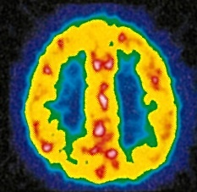

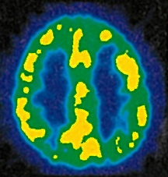
喫煙した後の脳はどうなっている？
（喫煙前と後の脳の血流量を比べて分かることは？）
１．喫煙の影響
多い
少ない
たばこを吸う前
たばこを吸うと…
出典：株式会社学研教育みらい 中学保健体育 P92
Notes:
喫煙後に血流量がこのように変化するのは、なぜだろう。

Slide 10
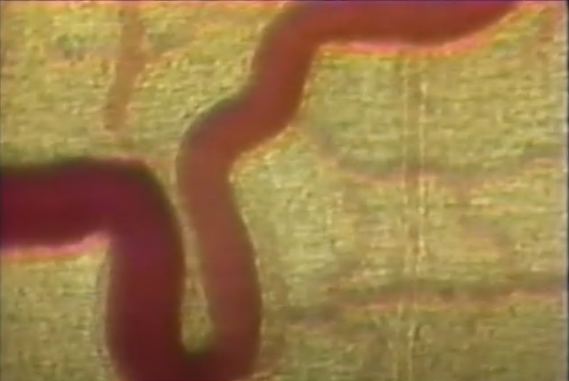
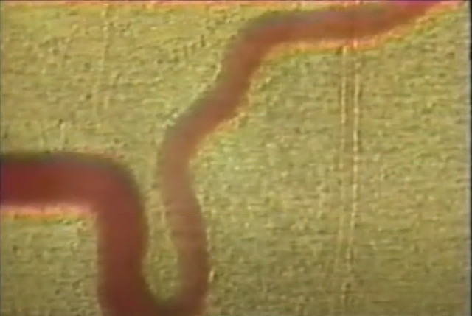
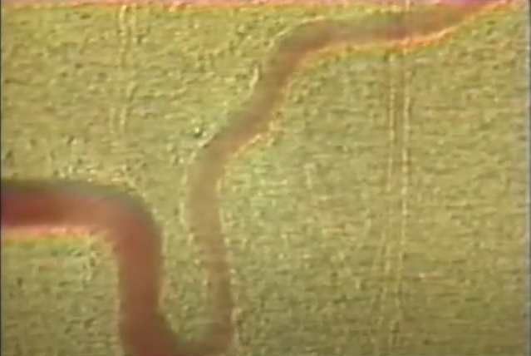
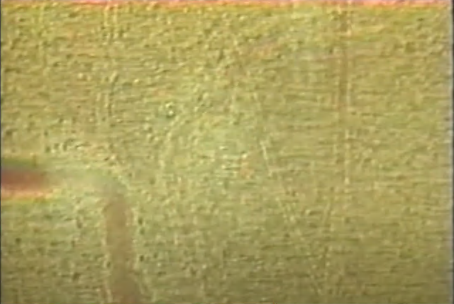
１．喫煙の影響
血管がたばこの煙により変化する！！
たばこの煙を吸う前
たばこの煙を吸うと…
出典：最新たばこ情報：＜受動喫煙によるウサギの耳の血管収縮＞

Slide 11
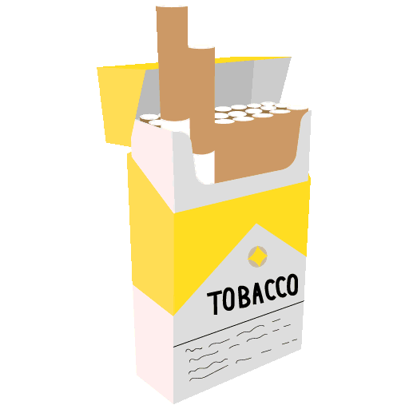
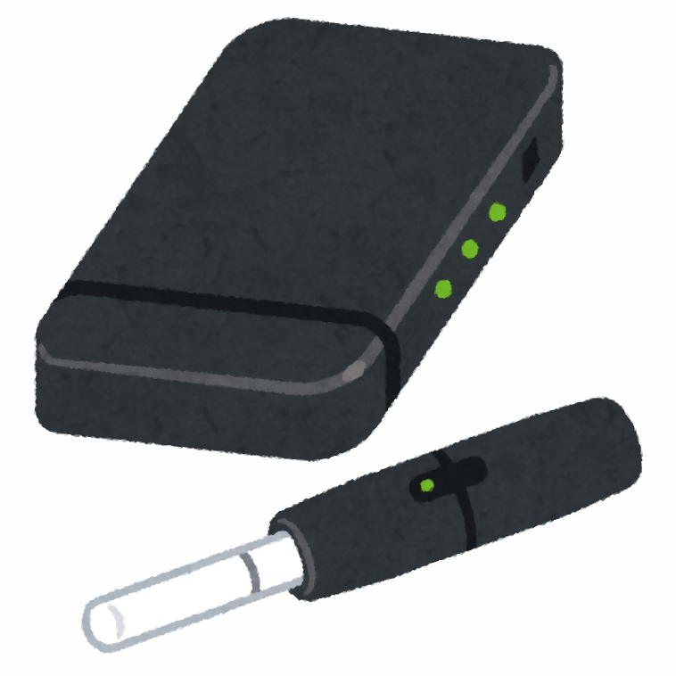
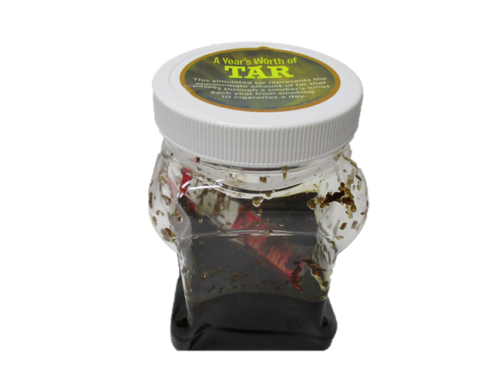
たばこの煙の主な有害物質と影響について
１．喫煙の影響
有害物質 | 影 響
ニコチン | ・血管を収縮させる ・依存性がある
タール | ・発がん性物質を多く含んでいる
一酸化炭素 | ・酸素の運搬能力を低下させる ・血管をきずつける
Notes:
「血管を収縮させる」とは、血管が縮まる、ということです。
「発がん性物質」とは、がんの原因になる、ということです。
「酸素の運搬能力を低下させる」とは、体が酸素不足になるということです。
血管の収縮や酸素の運搬能力の低下など、喫煙してすぐ現れる影響は急性影響といいます

Slide 12


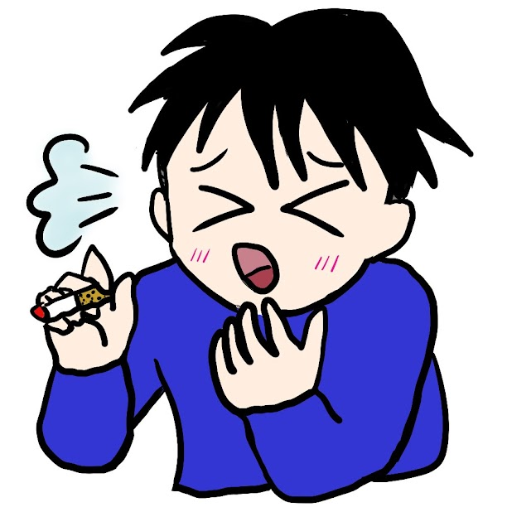
たばこに含まれる有害物質でどんな症状がでるの？
１．喫煙の影響
心臓への
負担
思考能力
の低下
脳の血流
減少
食欲低下
まぶたの
腫れ
味覚・嗅覚
の低下
せきたん
息切れ
口臭の悪化
運動能力
の低下
肌荒れ
首や肩のこり
Notes:
たばこを吸うことで現れる症状は、こんなにあります。たばこに含まれる有害物質（ニコチン・タール・一酸化炭素等）が、血管や心臓に影響して現れる症状です。
思考能力の低下、運動能力の低下等皆さんの学校生活に大きく影響するものもあります。

Slide 13
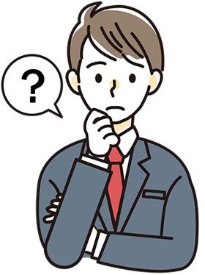
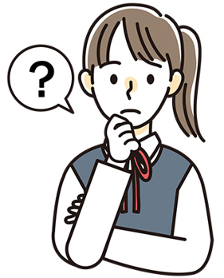
１．喫煙の影響
喫煙を続けるとどうなる？
生活習慣病等
がん
その他の病気
妊娠・出産
喉頭がん 食道がん
肺がん 胃がん
すい臓がん 肝臓がん
ぼうこうがん 等…
脳卒中
歯周病
心臓病
慢性閉塞性肺疾患
（COPD）
等…
早産
低出生体重児
胎児発育遅延
Notes:
喫煙をやめられず長期間続けると、様々な部位のがんをはじめ、慢性閉塞性肺疾患（COPD）、心臓病、脳卒中などの病気にかかりやすくなり、これを慢性影響といいます。がんや脳卒中など、どれも命に係わる病気です。
妊娠・出産に影響がある、とはどのような事でしょうか？それは、たばこの有害物質が血流にのっておなかにいる子に伝わり、早くに生まれたり、小さく生まれてしまうことがある、ということです。
さっき動画で体験したCOPDも出てきましたね

Slide 14
今日の学び
１．喫煙の影響
２．20歳未満の喫煙
３．受動喫煙
４．受動喫煙から身を守る方法
５．アドバイザーになろう

Slide 15
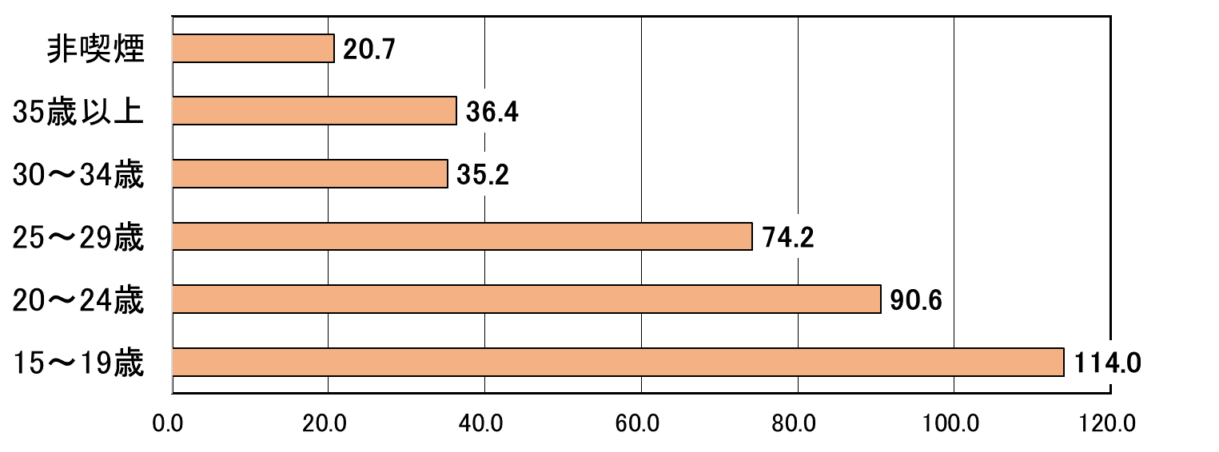
２．20歳未満の喫煙
喫煙開始年齢と死亡率の関係
15～19歳は
非喫煙者の5.5倍
喫煙開始年齢
標準化死亡率（肺がん）
出典：厚生労働省ホームページ「未成年者の喫煙について」
Notes:
これは、喫煙開始年齢と死亡率の関係を示しています。喫煙開始年齢が早く、若いほど心身の発育や発達に影響するとともに依存度も高くなり、結果、喫煙する期間も長くなります。１５歳から１９歳の間にたばこを吸い始めると、吸わない人と比べて死亡率が５．５倍高まります。

Slide 16
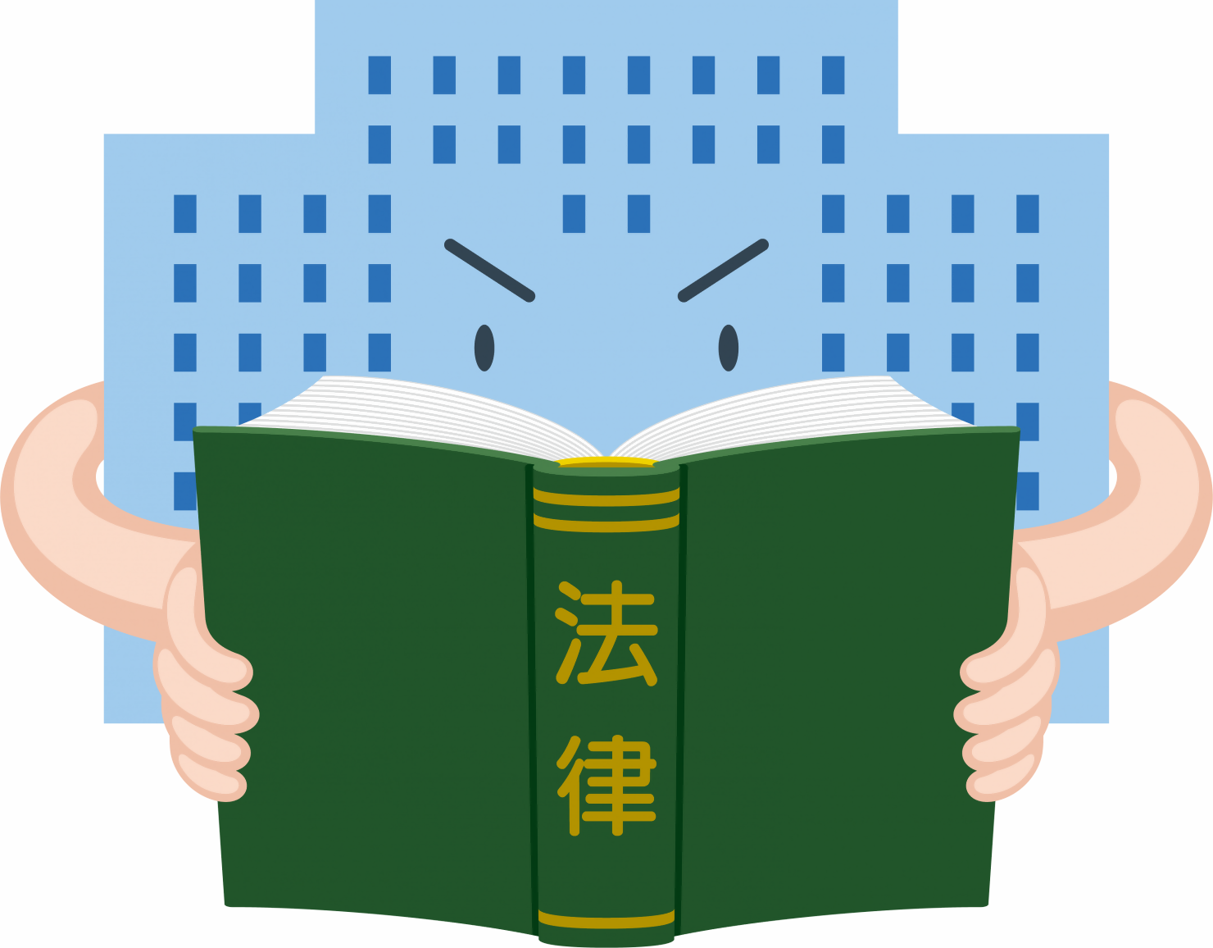
２．20歳未満の喫煙
２０歳未満の人が喫煙をしないために、
国や地方公共団体はどのような対策をしているか？
Notes:
たばこは、２０歳未満の人への影響が大きいことがわかりました。国や地方公共団体は、２０歳未満の人が喫煙しないためにどのような対策をしているでしょうか。

Slide 17
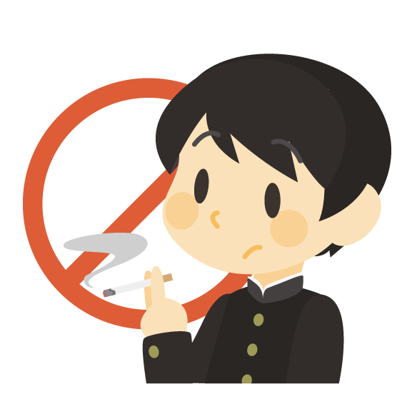

二十歳未満ノ者ノ喫煙ノ
禁止ニ関スル法律
２．20歳未満の喫煙
たばこに関する法律①
20歳未満の者の喫煙は禁止
親は未成年者の喫煙を止めること
販売者は20歳未満の者に販売しないこと
Notes:
20歳未満の者の喫煙の禁止に関する法律があります。

Slide 18
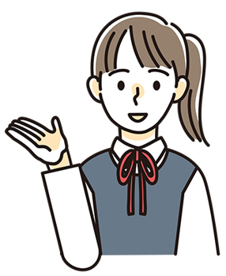
２．20歳未満の喫煙
・心身の発育・発達期にある中学生は、喫煙の影響を受けやすく、
依存症になりやすい。
・たばこを吸い始める時期と死亡率は関係している。
たばこを
吸わなければ
いいんだ！

Slide 19
今日の学び
１．喫煙の影響
２．20歳未満の喫煙
３．受動喫煙
４．受動喫煙から身を守る方法
５．アドバイザーになろう

Slide 20
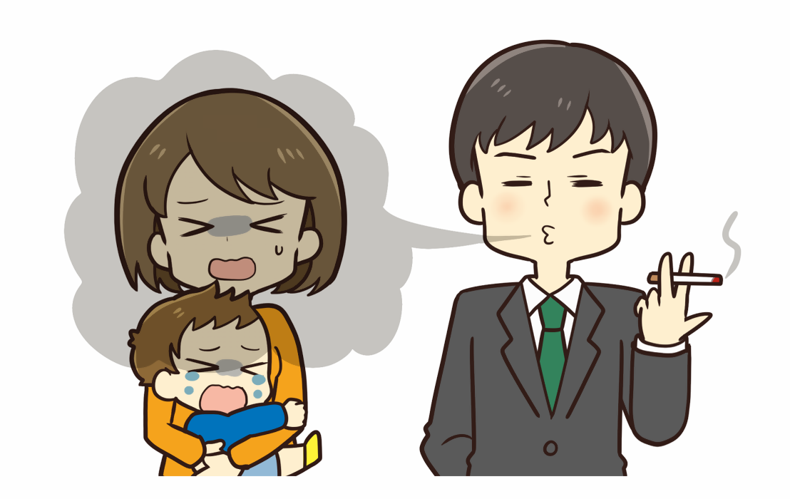

受動喫煙とは
３．受動喫煙
喫煙者が
吐き出す煙
副流煙
主流煙
Notes:
受動喫煙とは、この言葉の通り、喫煙する人のたばこの煙を、喫煙者以外の周りの人が吸いこんでしまうことを言います。

Slide 21

たばこの煙の主な有害物質と影響について
３．受動喫煙
主流煙に比べて
副流煙には・・・
有害物質 | 影 響
ニコチン | ・血管を収縮させる ・依存性がある
タール | ・発がん性物質を多く含んでいる
一酸化炭素 | ・酸素の運搬能力を低下させる ・血管をきずつける
2.8倍
3.4倍
4.7倍

Slide 22
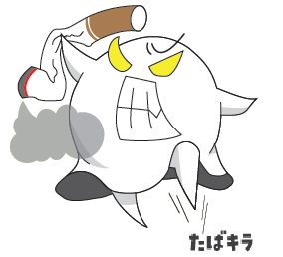
３．受動喫煙
受動喫煙による日本全体の年間死亡者数（推計）
交通事故による
死亡者の数(令和5年)
2,678人
交通事故の
６倍
1.5万人
受動喫煙による
死亡者の数
Notes:
受動喫煙による死亡者数は年間１ .５ 万人存在し、交通事故の６倍とも言われています。

Slide 23
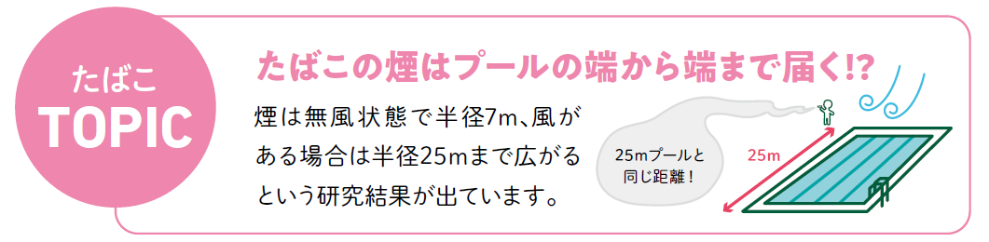
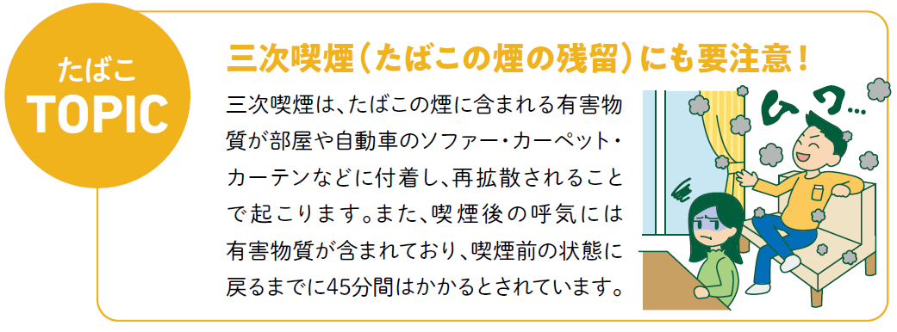
３．受動喫煙
出典：千葉市作成 千葉市の受動喫煙対策BOOKより
Notes:
たばこの煙に含まれる化学物質はなんと５ ,３ ００種類とも言われ、
その煙は無風状態でも７メートル、風があると２ ５ メートル先まで届くと言われていますし、
３ 次喫煙と呼ばれていますが、喫煙後の呼気、喫煙中に座っていたソファ・カーテンにも付着し再拡散されます。

Slide 24
今日の学び
１．喫煙の影響
２．20歳未満の喫煙
３．受動喫煙
４．受動喫煙から身を守る方法
５．アドバイザーになろう

Slide 25
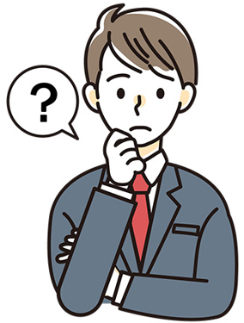
４．受動喫煙から身を守る方法
受動喫煙のない社会を目指して、
今、私ができることは何だろう
Notes:
受動喫煙のない社会を目指して、今、私ができることはどんなことですか。（生徒に答えを求めない投げかけ）

Slide 26
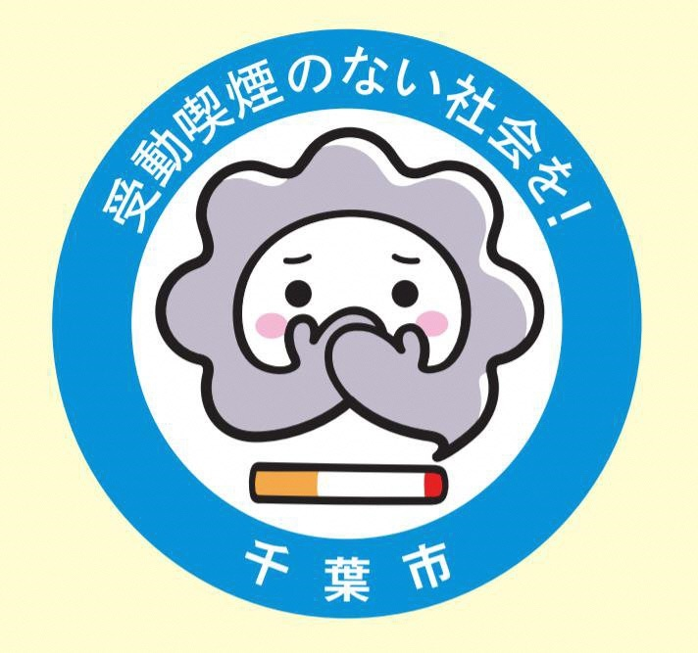
たばこに関する法律②
健康増進法
４．受動喫煙から身を守る方法
受動喫煙防止のための対策が義務になっている
Notes:
国民の健康づくり・病気の予防を積極的に行うために定められた法律です。2018年に改正され、望まない受動喫煙をなくすことなどが定められました。 （第2条には国民が自ら健康づくりに取り組むことを国民の責務としています。 ）

Slide 27
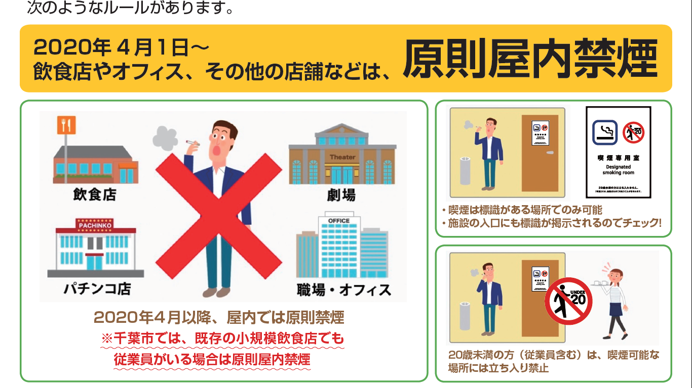
４．受動喫煙から身を守る方法
出典：千葉市「ご存じですか？たばこ（受動喫煙対策）のルール！」より

Slide 28
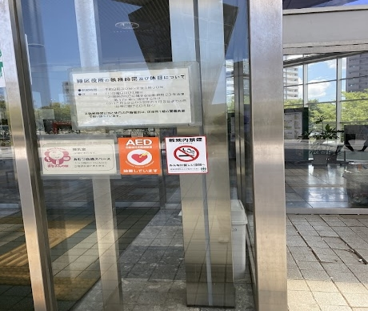
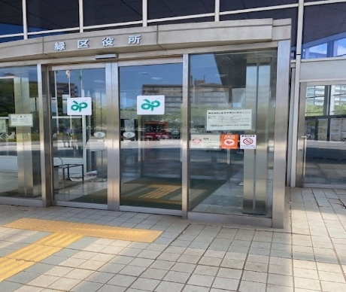
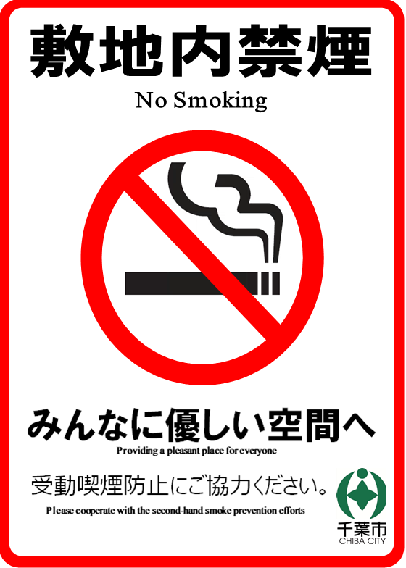
４．受動喫煙から身を守る方法

Slide 29
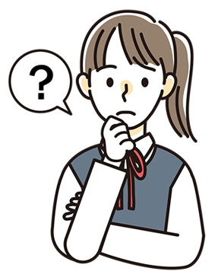
４．受動喫煙から身を守る方法
受動喫煙被害を避けるために
どんなことに気を付けたらいいだろうか？
Notes:
15秒待って、１ ~２ 人発表させる
・受けるようなところ（喫煙所、吸えるお店）にはいかない
・吸っている人には近づかない
・周りで吸っている人がいたらやめてという
・吸っている人自身も受動喫煙を受けているのではないか、やっぱり喫煙しない方が良いのでは 等…

Slide 30
今日の学び
１．喫煙の影響
２．20歳未満の喫煙
３．受動喫煙
４．受動喫煙から身を守る方法
５．アドバイザーになろう

Slide 31
５．アドバイザーになろう
あなたならどのように話しますか？
①たばこを初めて吸おうとしている人に・・・
②たばこを吸っている家族に・・・
③信頼できる先輩からたばこをすすめられたら・・・
Notes:
本時のめあては、「たばこから自分やみんなの健康を守るアドバイザーになろう」です。状況別の番号を選んで、アドバイザーとしてアドバイスをしてみましょう。

Slide 32

本時の学習を通して、たばこから
自分やみんなの健康を守るためにはどんなことが大切だろうか
Notes:
ワークシートに書いてみましょう

Slide 33
禁煙外来を行っている地域の医師
から皆さんへメッセージ
Notes:
禁煙外来を行っている千葉市の医師から皆さんへメッセージがあります。
「若ければ若いほど、あっという間にニコチンの依存になります。ほんの少し試すつもりだけだったのに、1-2カ月で、授業中にもたばこが吸いたくてたまらなくなってしまいます。
ある高校生は、授業中にたばこが吸いたくてイライラしてしまい、“隣の友だちを理由もなく殴ってしまいそうになって、怖くなった”と禁煙外来に相談に来ました。ちゃんと治療を受けて、すっかり依存が治って、無事に高校を卒業できたそうです。
別の高校生は、休み時間に隠れてトイレで吸っていたことが問題になりましたが、それでもたばこがやめられずに最後は学校をやめざるを得なくなったそうです。
たばこのせいで、将来の夢や、友だちと過ごす楽しい時間を失ってしまうのは、もったいないと思いませんか？もしすでに、たばこを吸ってしまって止められなくなっているなら、病院に相談しましょう。だけど、たばこには手を出さないのが一番です。」

Slide 34
追加スライド
学校の状況等に応じてご活用ください

Slide 35



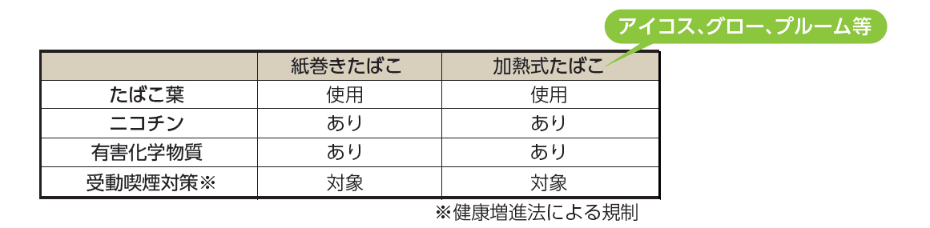
１．喫煙の影響

Slide 36

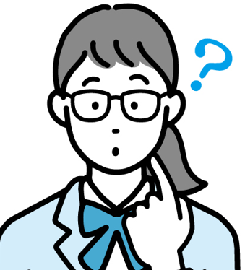
１．喫煙の影響
知ってる？ たばこ〇☓クイズ
No, | クイズ | 〇 or ☓
１ | たばこを吸い続けると肌のハリやツヤがなくなり、シワやシミができやすくなる
２ | たばこの経済的な影響は損失のほうが大きい
３ | ２０歳未満の人でも、屋内の喫煙エリアに立ち入ることができる
４ | たばこには、依存性があり、やめたくてもやめられなくなる
５ | 令和４年４月１日から成年年齢が１８歳に引き下げ られても、たばこの年齢制限は２０歳のまま
正解
〇
〇
×
〇
〇

Slide 37

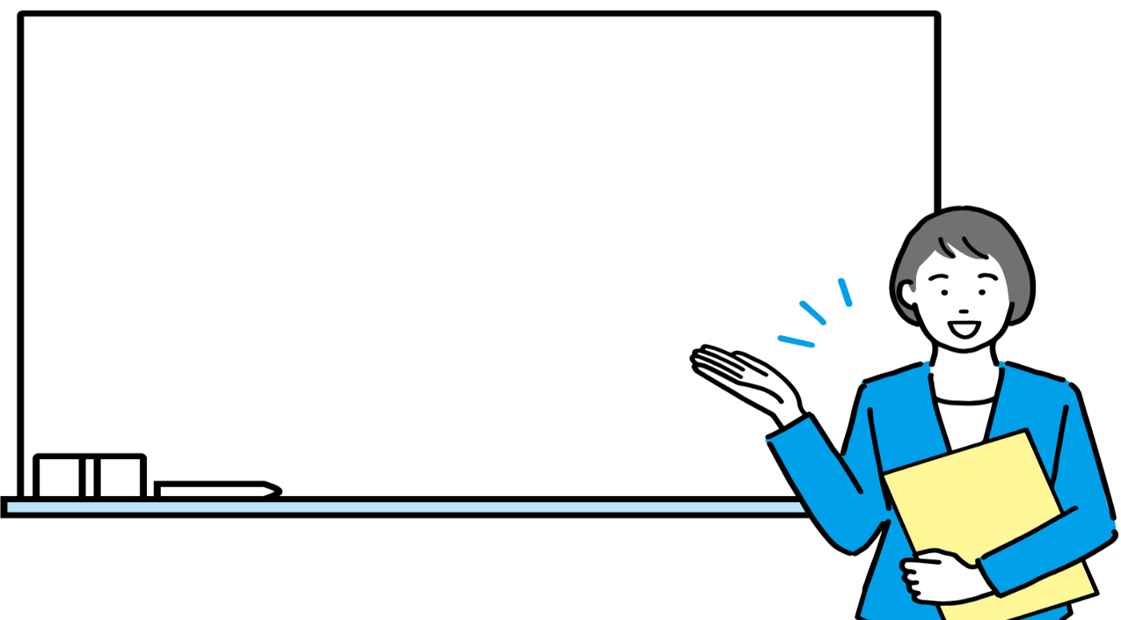
１．喫煙の影響
20歳未満の人
が喫煙エリアに入れないのは、なぜ？
シワやシミができやすいのは、なぜ？
18歳で成年な
のに20歳からなのは、
なぜ？
たばこの経済的
な損失が多いのは、なぜ？
やめたくてもやめられないのは、なぜ？
なぜだと思いますか？

Slide 38
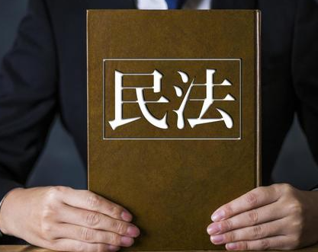
２．20歳未満の喫煙
２０歳未満の人が喫煙をしないために、
国や地方公共団体はどのような対策をしているだろう？
民法の改正により2022（令和2）年4月1日より成年年齢は
18歳に引き下げられた。
喫煙・飲酒・ギャンブルに関する年齢制限は、
民法の成人規定と連動せず、引き続き20歳という年齢が
維持
民法は、「六法」に含まれる法律で、
・契約・商取引・金融取引・親族・相続など
市民や事業者が日常的な場面で多く適用する法律

Slide 39
調べ学習等で活用できるサイトの一覧
【たばこ全般】
千葉市「千葉市のたばこ対策」
https://www.city.chiba.jp/hokenfukushi/kenkofukushi/suishin/chibashinotabako.html
千葉市が作成しているたばこに関するリーフレット「子どもを受動喫煙から守りましょう」「千葉市の受動喫煙対策BOOK」「あなたもたばこをやめられます」等が掲載されています。
厚生労働省「なくそう！望まない受動喫煙」全国統一 けむい問模試
https://jyudokitsuen.mhlw.go.jp/moshi/
よく行く場所やよくあるシーンで直面することを題材としたクイズです。喫煙や受動喫煙についてわかりやすく楽しく学べます。
厚生労働省「e-ヘルスネット」喫煙
https://www.e-healthnet.mhlw.go.jp/information/tobacco
生活習慣に関連する病気の情報や、毎日の生活習慣を改善するヒントとなる情報を、各分野の専門家が解説するものです。それらにかかわるわが国の健康施策、専門用語の解説なども掲載しています。

Slide 40
調べ学習等で活用できるサイトの一覧
【たばこ全般】
厚生労働省「喫煙と健康問題について簡単に理解したい方のために（Ｑ＆Ａ）」
https://www.mhlw.go.jp/topics/tobacco/qa/
国立がん研究センター「がん情報サービス」たばことがん
https://ganjoho.jp/public/pre_scr/cause_prevention/smoking/index.html
日本の法律である「がん対策基本法（平成18年法律第98号）」で示された「患者・家族・市民のためのがんの情報をつくり、届ける」ために、さまざまな情報を集めて、「確かな」「わかりやすい」「役に立つ」がんの情報が掲載されています。

Slide 41
調べ学習等で活用できるサイトの一覧
調べ学習等で活用できるサイトの一覧
【受動喫煙対策】
厚生労働省「なくそう！望まない受動喫煙」
https://jyudokitsuen.mhlw.go.jp/
健康増進法により望まない受動喫煙を防止するための取り組みが定められています。
千葉市の受動喫煙対策（前ページの「千葉市のたばこ対策」のページからも見ることができます）
https://www.city.chiba.jp/hokenfukushi/kenkofukushi/suishin/judoukituen.html
千葉市で実施している受動喫煙対策や千葉市受動喫煙の防止に関する条例について掲載しています。
【禁煙】
スマート・ライフ・プロジェクト 事務局「スマート・ライフ・プロジェクト ホームページ」禁煙して心身の健康を取り戻そう
https://www.smartlife.mhlw.go.jp/event/fctc/teach
スマート・ライフ・プロジェクトは、厚生労働省が展開する国民運動です。「健康寿命をのばそう」をスローガンに、「運動」「食生活」「禁煙」で具体的なアクションを呼びかけています。

